Slide 1
Развитие связной речи через составление рассказа по серии сюжетных картин с помощью использования современных средств и приемов работы

Slide 2
Главной задачей развития связной речи ребёнка в старшем возрасте является совершенствование монологической речи. Эта задача решается через различные виды речевой деятельности, в том числе и через сочинение рассказов по серии сюжетных картин.
Этот вид рассказывания способствует развитию логического мышления, развитию воображения, творческих способностей, эстетического вкуса, нравственных представлений.

Slide 3
В работе детского сада мы используем раздичные картинки , и разнообразные приемы в работе с сериями сюжетных картинок, которые способствуют повышению речевой активности детей.
В процессе рассматривания картинок проводятся упражнения, показывающие детям способы построения разных предложений и грамматические средства связи между частями высказывания, а также средства художественной выразительности, которые можно использовать в рассказе.

Slide 4
Варианты предъявления картинок детям, каждый из которых решает свои задачи:
Вариант 1
Вариант 2
Вариант 3
Вариант 4
Вариант 5
Вариант 6

Slide 5
Вариант 1
Каждому ребенку дается серия сюжетных картинок, предлагается разложить их в такой последовательности, чтобы получился рассказ. Затем воспитатель выставляет на доске незнакомый набор картинок, где заведомо нарушена последовательность. Дети отыскивают ошибку и исправляют ее. Далее они выполняют лексические, грамматические упражнения, придумывают рассказ по всем картинкам, дают ему название.
Цель: учить выстраивать содержание картинок в логической последовательности, выявить умение строить связный рассказ по серии сюжетных картинок

Slide 6
Вариант 2
Вся серия картинок выставляется на доске: первая картинка открыта, вторая, третья, четвертая картинки закрыты? но рассказыва­ют четверо детей (каждый ребенок встает перед своей картин­кой; начало рассказа известно, а продолжение и конец дети придумывают свои). После этого, последовательно открывает­ся вторая картинка (снова рассказывают четверо, они уже ви­дят развитие сюжета, но пока не знают его до конца), за ней - третья (как и в предыдущий раз, рассказывает новая «коман­да») и, наконец, четвертая (открыты все картинки, дети их ви­дят и составляют новый рассказ (сказку) Каждому варианту рассказов (и по закрытым и по открытым картинкам) детям предлагается дать название - лаконичное, точное, выразительное, выбирается самое удачное.
Цель: развитие воображения, умения предвидеть развитие сюжета, действий персонажей, учил подбирать наиболее точное название.

Slide 7
Вариант 3
На доске выставляется серия из четырех картинок: три первые закрыты, последняя открыта. Детям задавали вопрос: "Как вы думаете, что здесь могло произойти? Попробуйте составить рассказ, когда вы знаете, чем закончились события". Один ребенок рассказывает по такому расположению, затем открывается первая картинка. Теперь детям знакомы все герои рассказа, снова придумывается рассказ. После этого открываются все картинки, дети составляют команду и рассказывают вчетвером, давая название рассказу, выбирая лучшее.
Такой вариант закрепляет представление детей о композиции (детям известен конец рассказа, а начало и середину они придумывают самостоятельно, не видя персонажей на закрытых картинках).
Цель: развитие воображения, логики мышления, умения предвидеть сюжет

Slide 8
Вариант 4
Выставляется серия из четырех картинок, открывается первая и четвертая картинки. Дети придумывают рассказ, дают ему название. Затем рассказ составляется группами по всем картинкам. Этот вариант закрепляет представление о композиции (известно начало и конец рассказа, дети предполагают, что может быть изображено в середине).

Slide 9
Вариант 5
Воспитатель показывает детям одну картинку из серии (любую). Дети рассматривают ее, затем один ребенок придумывает рассказ по одной картинке. Задаются вопросы: "Может ли быть продолжение у этого рассказа? Каким оно может быть? Что может произойти с героями этого рассказа?" Затем на доске выставляется вся серия из пяти картинок, открытых через одну: 1, 3, 5. Дети составляют рассказ по такому расположению (додумывают). Открывается вторая картинка, снова дети рассказывают; наконец, открываются все картинки, и команда из пяти детей составляет новый рассказ. Этот вариант позволяет опросить почти всех детей группы.
Цель: развитие воображения, умения предвидеть развитие сюжета.

Slide 10
Вариант 6
Каждой команде детей воспитатель дает свой набор картинок, дети договариваются между собой (кто начнет, продолжит, закончит) и рассказывают. Можно услышать 5 интересных рассказов.

Slide 11
Вывод: При рассказывании (индивидуальном и коллективном) по сериям картинок у детей формируется умение связывать слова в простых и сложных предложениях, соединять смысловые части высказывания, соблюдать структуру текста, использовать разнообразные зачины рассказа. Таким образом, рассказывание по сериям сюжетных картинок обеспечивает решение многих речевых задач в единстве, включая развитие образности речевого высказывания, а также эстетического восприятия сюжетных картинок. Умение детей рассказывать совместно группами (командами) учит их договариваться между собой, распределять части высказывания, в случае необходимости помогать товарищу, уступать и т.д.

Slide 12
Последовательность работы с серией картинок:
сначала картинки выкладываются в ряд слева направо произвольно,
находятся сквозные общие герои и предметы (объекты),
определяются места действий,
обозначается время действий,
поочередно на каждой картинке называется объект - действие - цель действия,
потом "снимается фильм", то есть выкладывается логическая последовательность "кадров";

Slide 13
Примерная работа над составлением рассказа по серии картинок ,которую можно провести дома.
В начале детям предлагают серию из 2-хкартинок, затем из 3-4-5 картинок. Взрослый объясняет ребенку, что у него была книжечка, а ее кто-то порвал и перепутал странички. Предлагает ребенку собрать книжку.
Но чтобы это сделать, нужно догадаться, с чего начинался рассказ, что было сначала, что произошло(случилось) потом, и чем все это закончилось.
Когда малыш сложит картинки по порядку, предложите ему рассказать, что за история изображена на картинках, что там произошло. Нельзя формулировать задачу таким образом: «Расскажи, что нарисовано на картинках». Это провоцирует ребенка на формальное описание того, что изображено на каждой отдельной картинке, а не на повествование о развитии событий.
Если ребенок ошибся, не следует сразу объявлять ему об этом. Иногда составляя рассказ, он сам замечает ошибки и исправляет их. Ну а если все-таки не находит ошибку, задайте ему уточняющий или наводящий вопрос. Например: «Я что-то не совсем поняла ..., ты мне не объяснишь почему...».

Slide 14
Если после наводящих вопросов ребенок самостоятельно не понимает причинно-следственную связь событий, можно оказать помощь в виде прямых разъяснений.
Если рассказ составлен, верно, но слишком краток, нужно задать дополнительные вопросы о деталях и подробностях, не упомянутых ребенком, но присутствующих на картинках.
Если ребенок правильно разложил картинки, но рассказ составить не может, тогда ему задают вопросы и рассказ составляется совместно, в вопросно-ответной форме. Это помогает ему овладеть навыками самостоятельного планирования при составлении рассказов. Следует также комментировать односложные ответы ребенка, давать образцы развернутых высказываний, что помогает ему в дальнейшем составлять более подробные рассказы, развивая при этом свою речь.

Slide 15
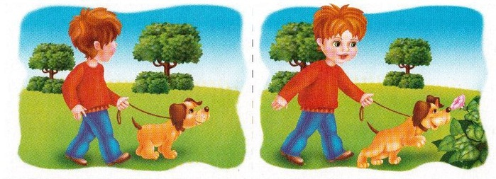
Составление рассказа по серии картинок «Неудачная прогулка»

Slide 16
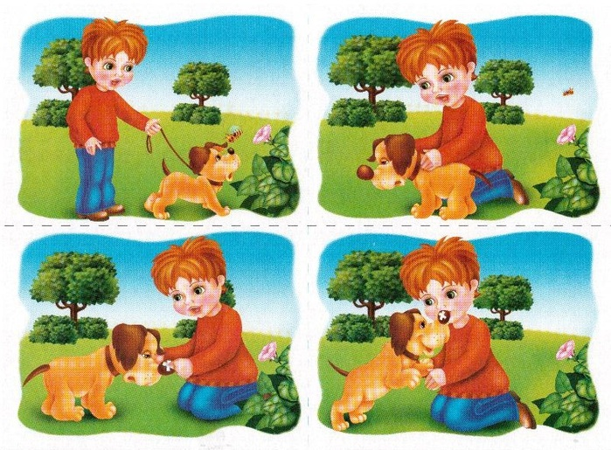

Slide 17
Ответить на вопросы:
Назови, кого ты видишь на картинке.
Придумай имя мальчику и кличку собаке. Где гулял мальчик со своей собакой Что увидела собака и куда побежала? Кто вылетел из яркого цветка? Что маленькая пчёлка делала в цветке? Почему пчёлка укусила собаку? Что случилось с собакой после укуса пчелы? Расскажи, как мальчик помог своей собаке?

Slide 18
Составить рассказ.
Образец рассказа «Неудачная прогулка». Рассказ ребёнку не читается, а может использоваться в качестве помощи в случае затруднений при составлении детского, авторского рассказа. Стас и собака Сойка гуляли по аллее парка. Сойка увидела яркий цветок и побежала его нюхать. Собака носом коснулась цветка и он закачался. Из цветка вылетела маленькая пчёлка. Она собирала сладкий нектар.
Пчелка разозлилась и укусила собаку за нос. У собаки распух нос, из глаз потекли слезы. Сойка опустила хвост. Стас забеспокоился. Он достал из сумки пластырь и заклеил им собаке нос. Боль успокоилась. Собака лизнула Стаса в щёку и завиляла хвостом. Друзья поспешили домой.

Slide 19
Жду от вас серию фотографий, объединённых одним сюжетом с участием вашего ребенка (3-5), для составления рассказов. Ведь составлять рассказ из личного опыта всегда интереснее!
Благодарю за сотрудничество!
Елена Анатольевна.

